Slide 1
Oficina de programação de robô de seis patas com Arduino
Orivaldo Santana Jr
ovsj@cin.ufpe.br

Slide 2
Roteiro
Introdução
Projeto
Montagem
Apresentação do Robô
Programação

Slide 3
Introdução
Objetivo da apresentação:
  Apresentar o projeto do robô de seis patas;
  Mostrar as etapas de construção do robô;
  Apresentar como o robô é programado;
  Apresentar o robô funcionando;
  Apresentar todo o conhecimento necessário para construir o robô;

Slide 4
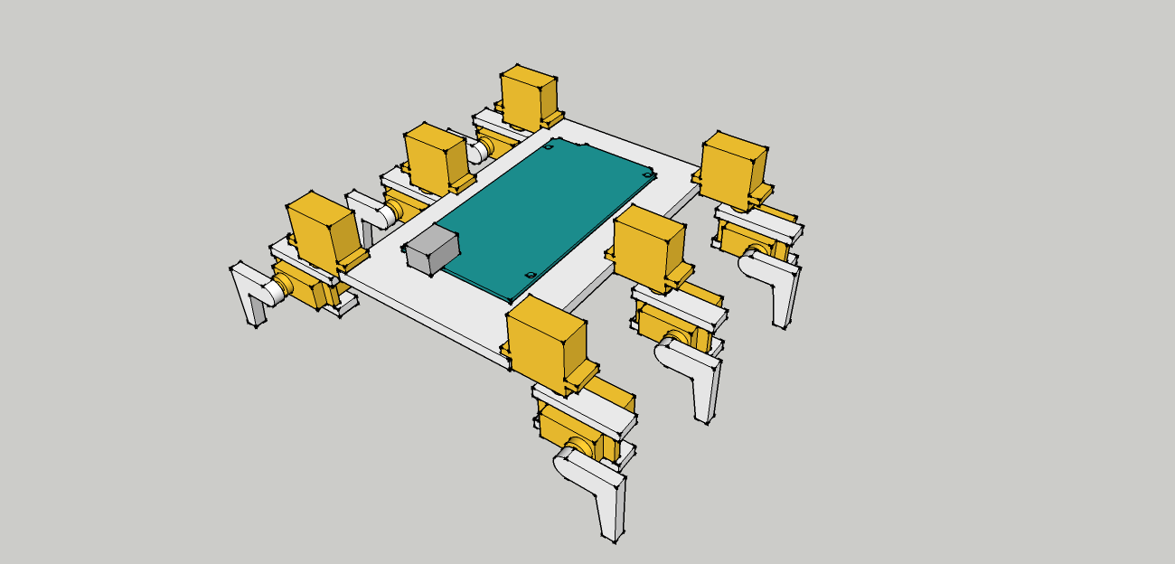
Projeto
Modelagem 3D
  Ferramenta: Google SketchUp

Slide 5
Projeto
Material
  12 servomotores
    Modelo HK15178
  1 Arduino Mega
    Com microcontrolador ATmega1280
  Acrílico
  Parafusos
  4 AA pilhas recarregáveis
  1 Bateria de 9V recarregável
  1 Suportes de AAA pilhas de quatro posições

Slide 6
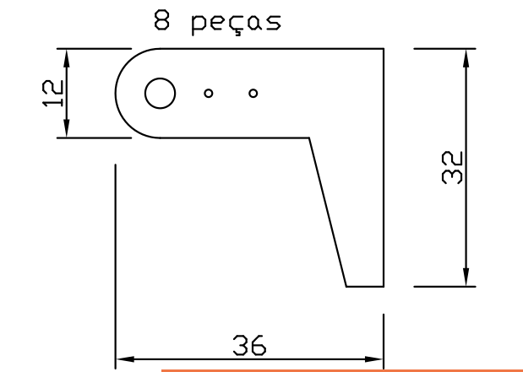
Projeto
Corte das peças em acrílico:
  Pode ser feito a laser
  Um instrumento de corte menos preciso
  Projeto em 2D:

Slide 7
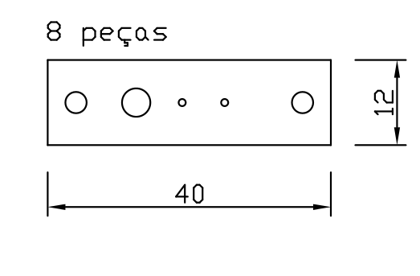
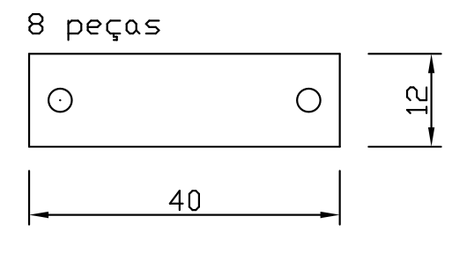
Projeto
  Projeto em 2D:

Slide 8
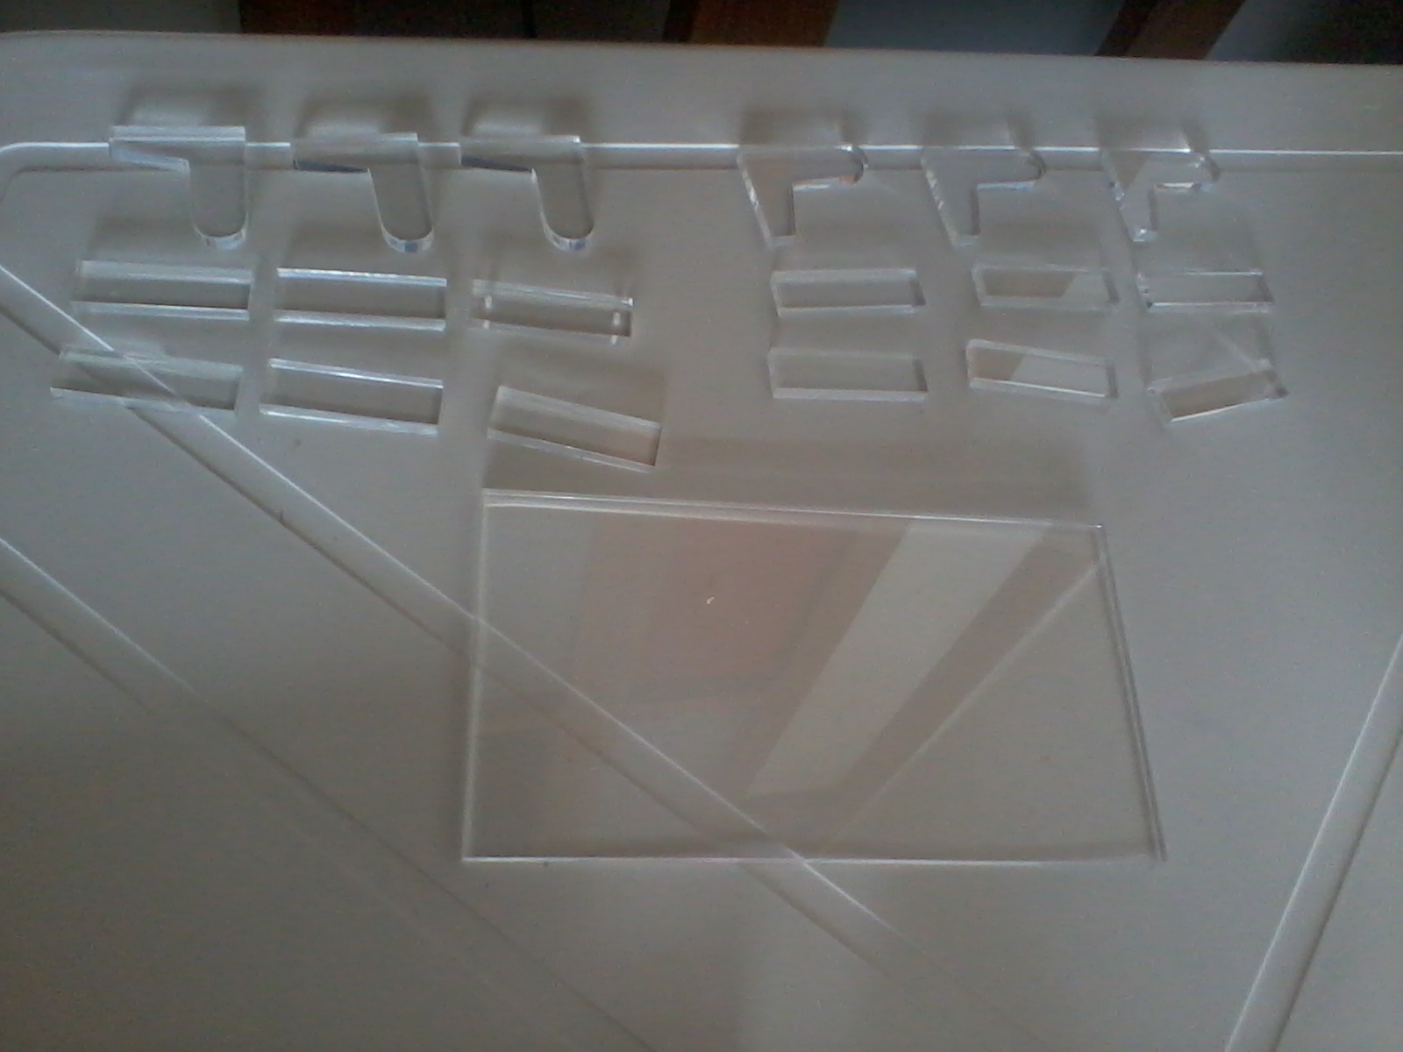
Montagem
Acrílico

Slide 9
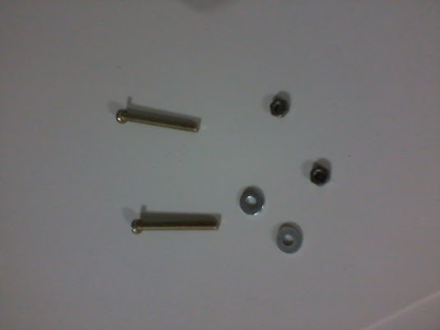
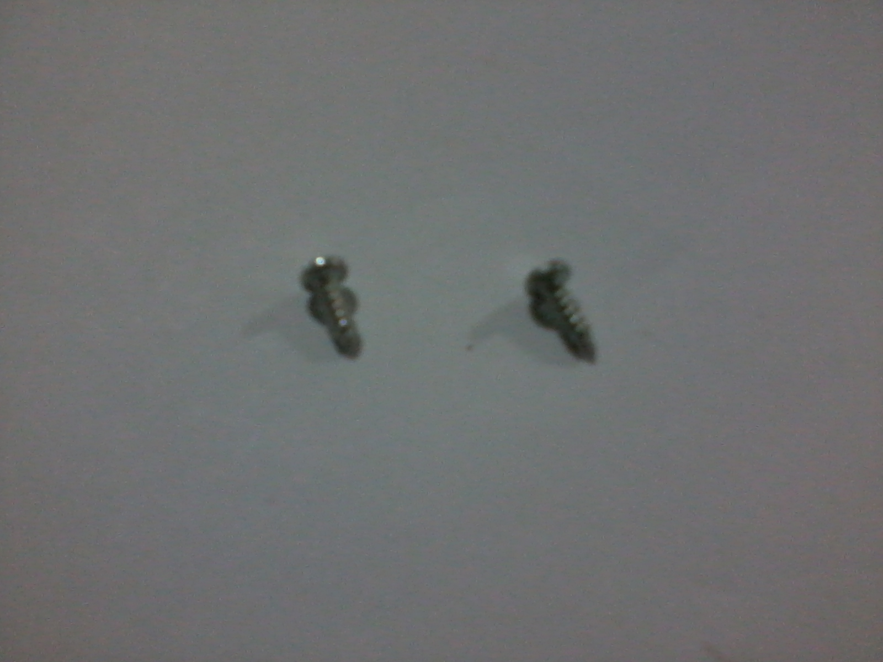
Montagem
Parafusos:

Slide 10
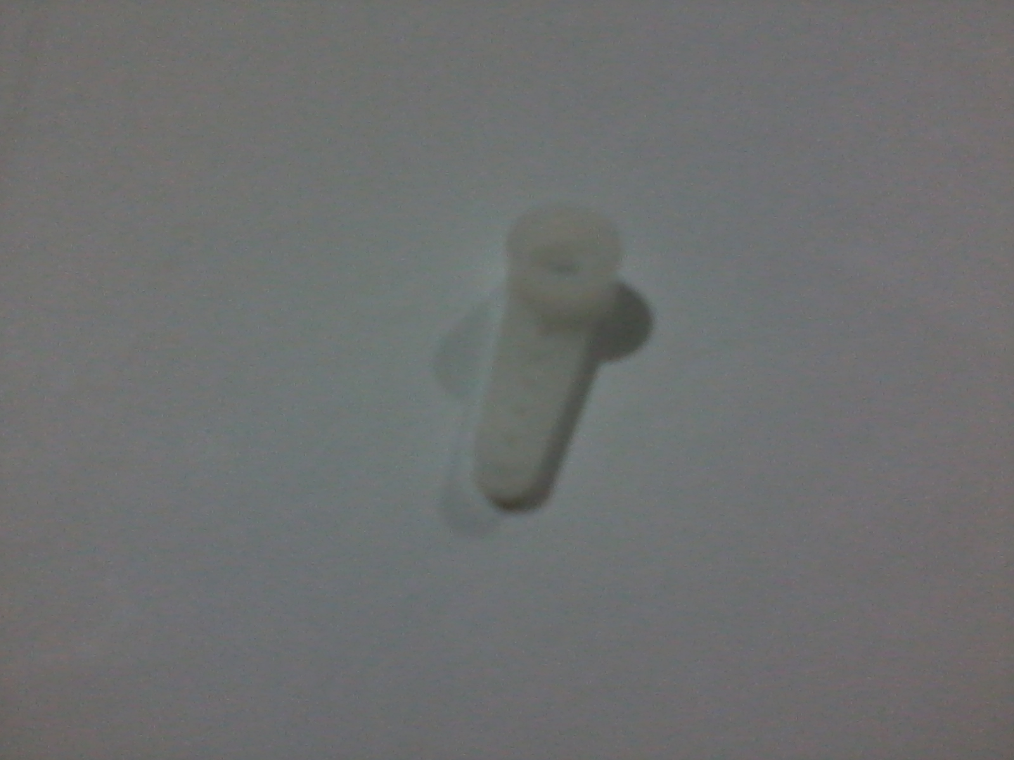
Montagem
Peças para fixação:
  Eixo do motor:

Slide 11
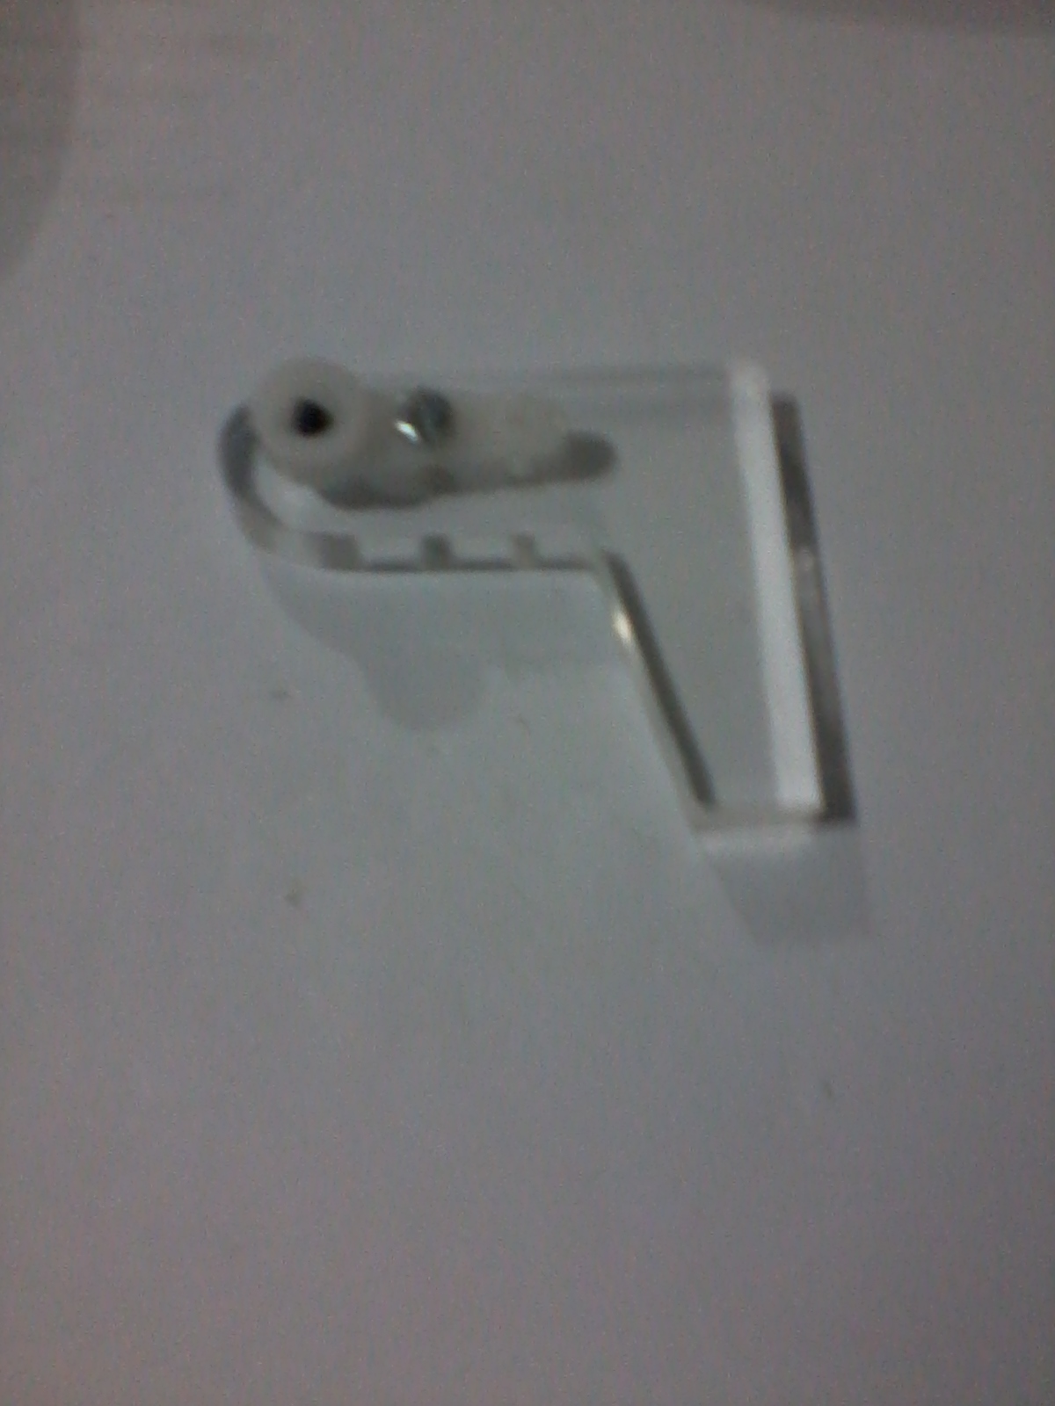
Montagem
Peças para fixação:
  Eixo do motor, parafuso e perna:

Slide 12
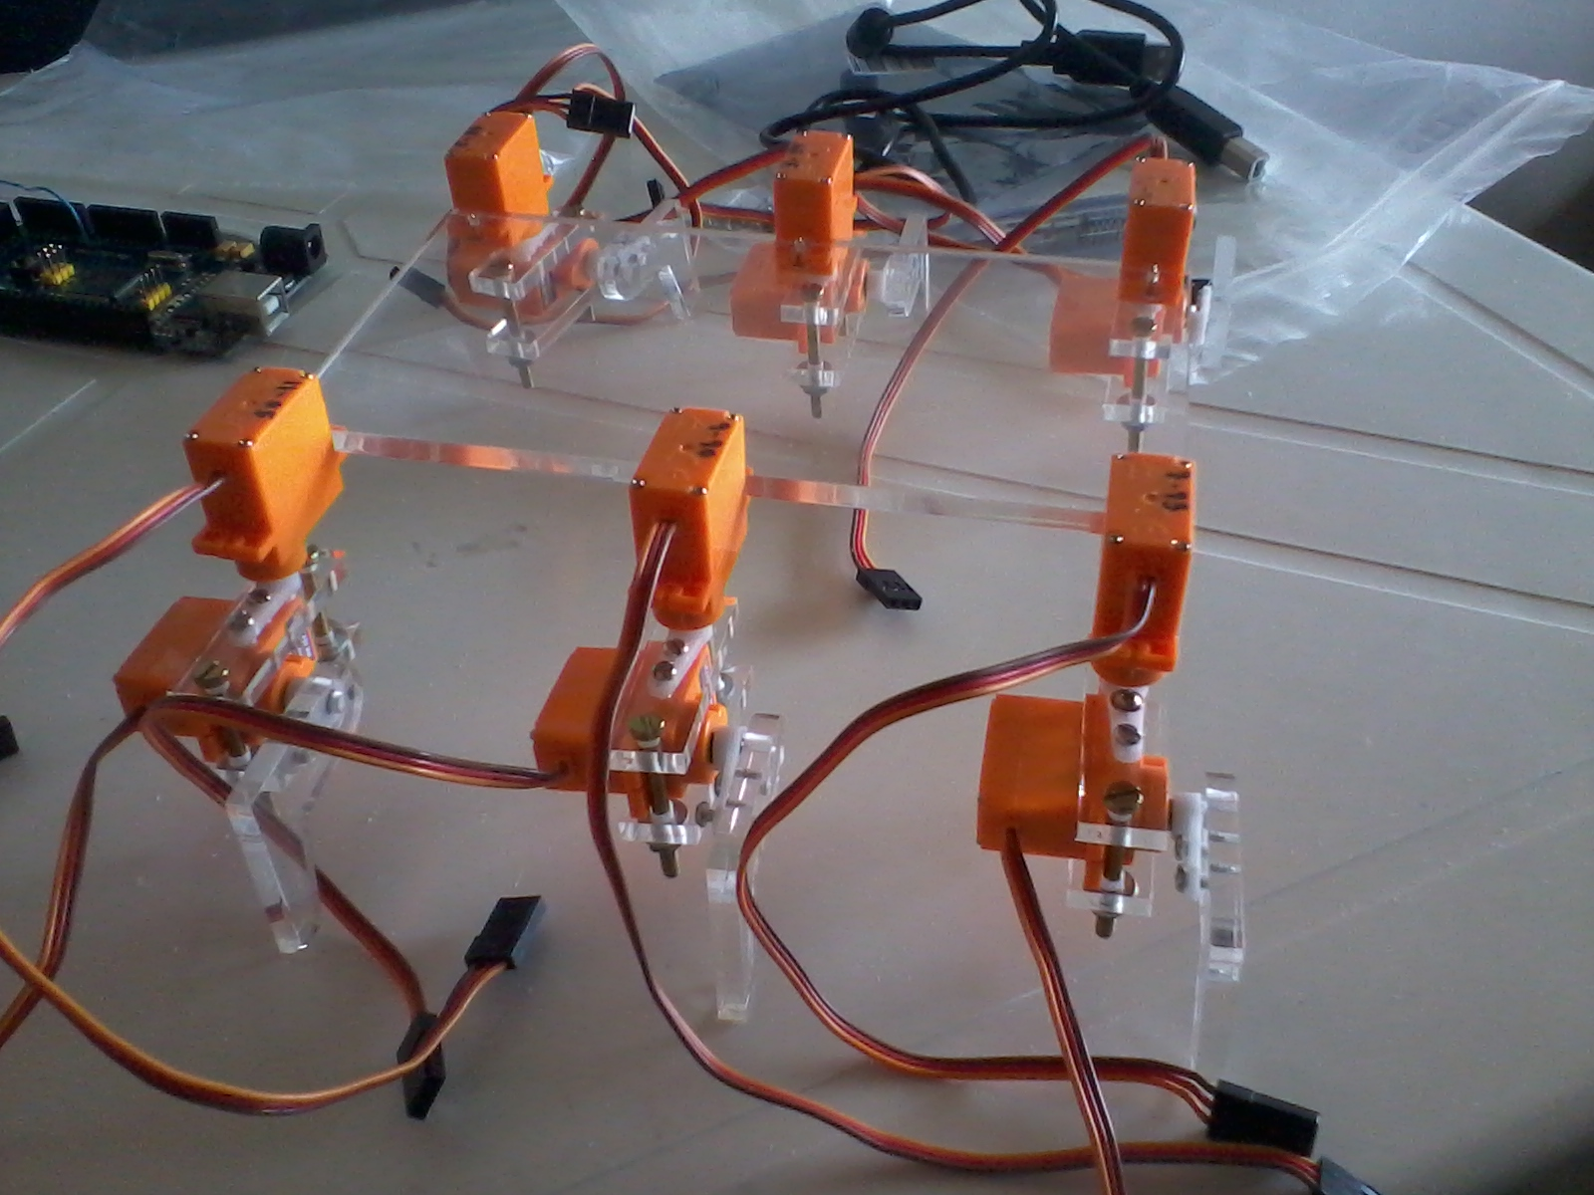
Montagem
Peças para fixação:
  Corpo e pernas:

Slide 13
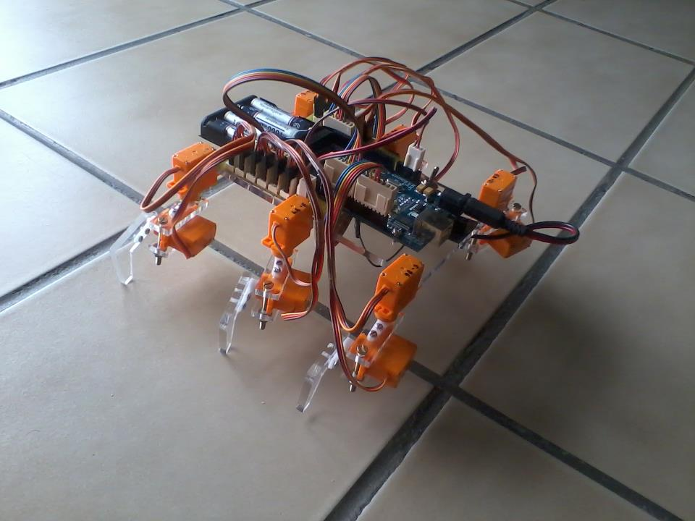
Montagem
Robô completo:

Slide 14
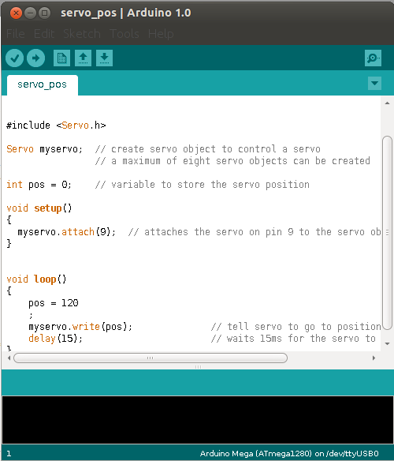
Programação
Arduino IDE:
  ServoMotor

Slide 15
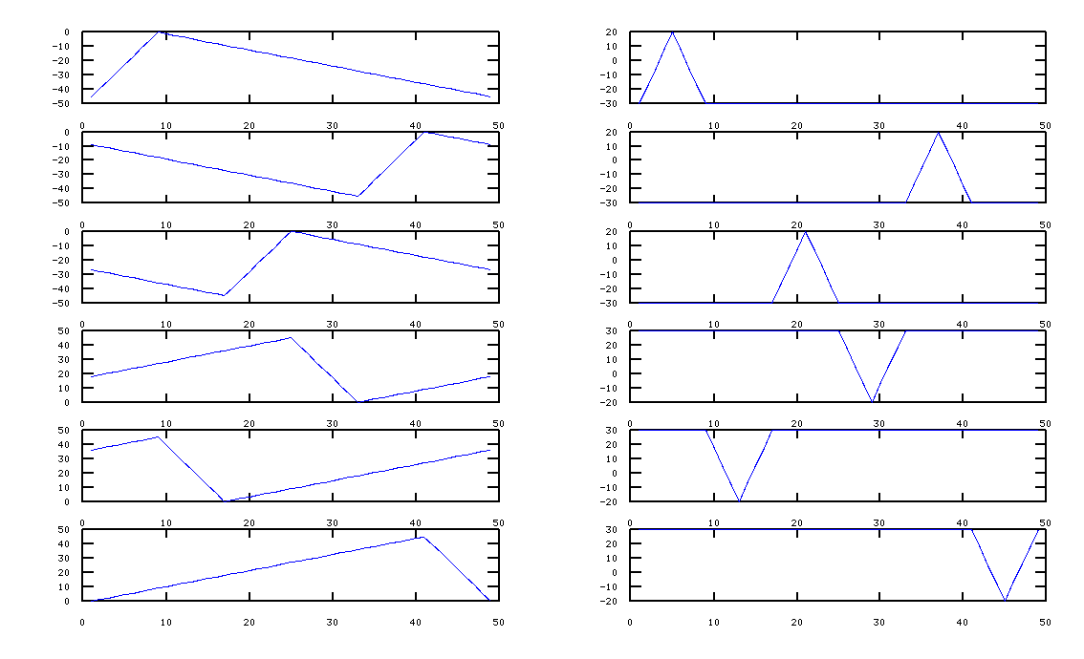
Programação
Locomoção Lenta:

Slide 16
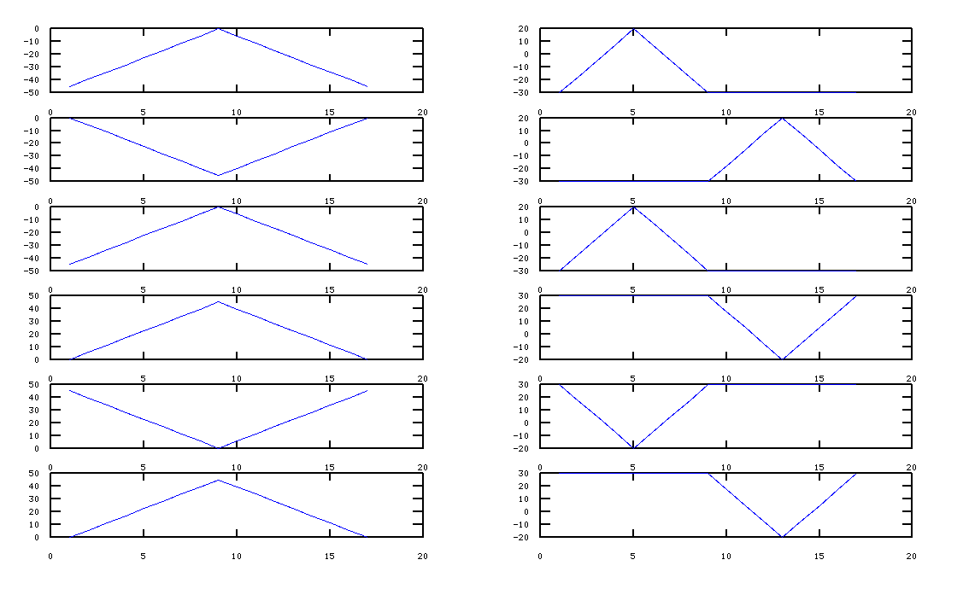
Programação
Locomoção Rápida:

Slide 17
Programação
Próximos passos
  Integrar o código do Bluetooth na classe SpiderBot;
  Criar código para o Controle Remoto IR;
  Criar código para o Sensor seguidor de Linha.

Slide 18
Referências
Programação Arduino (www.arduino.cc)
Servomotores (http://www.hobbyking.com)
Arduino Mega (www.dx.com)
Projeto Pequeno Robô Aranha http://www.orivaldo.net/arduino/robo_aranha
RoboLivre (http://robolivre.org/conteudo/pequeno-robo-aranha)

